Slide 1

Inteligência Artificial: Agentes de Resolução de Problemas
10 de outubro de 2016
Bacharelado em Ciências da Computação
Profº Esdras Lins Bispo Jr.
bispojr@ufg.br

Slide 2


Pensamento
C ou não C?
UFG - Jataí
Inteligência Artificial - Esdras Lins Bispo Jr.

Slide 3
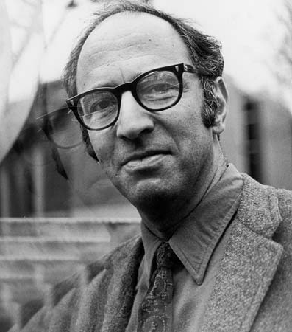
Pensamento
“Uma nova verdade científica não triunfa porque os que se opunham à ela veem a luz e saem convencidos, mas porque eles acabam morrendo e surge uma nova geração mais familiarizada com ela.”
Thomas Kuhn (1922-96) Físico e filósofo da ciência estadunidense
UFG - Jataí
Inteligência Artificial - Esdras Lins Bispo Jr.

Slide 4


Agradecimentos pelos slides
Edirlei Soares de Lima
<elima@inf.puc-rio.br>
UFG - Jataí
Inteligência Artificial - Esdras Lins Bispo Jr.

Slide 5
Definição de Problema
Agentes Autônomos:
Entidades capazes de observar o ambiente e agir de forma de forma autônoma com o objetivo de atingir um determinado objetivo.
Tipos de Agentes:
Agentes reativos simples;
Agentes reativos baseado em modelo;
Agentes baseados em objetivos;
Agentes baseados na utilidade;
Agentes baseados em aprendizado;
UFG - Jataí
Inteligência Artificial - Esdras Lins Bispo Jr.

Slide 6
Definição de Problema
Problema
Um problema pode ser definido por quatro componentes:
Estado Inicial
Função Sucessor
Teste de Objetivo
Custo de Caminho
UFG - Jataí
Inteligência Artificial - Esdras Lins Bispo Jr.

Slide 7
Problema de Busca
Objetivo: Conjunto de estados que satisfazem o objetivo.
Tarefa de Busca: Encontrar a sequencia de ações que leva do estado atual até um estado objetivo.
Quais são os estados?
Quais são as ações?
Nível de abstração?
UFG - Jataí
Inteligência Artificial - Esdras Lins Bispo Jr.

Slide 8
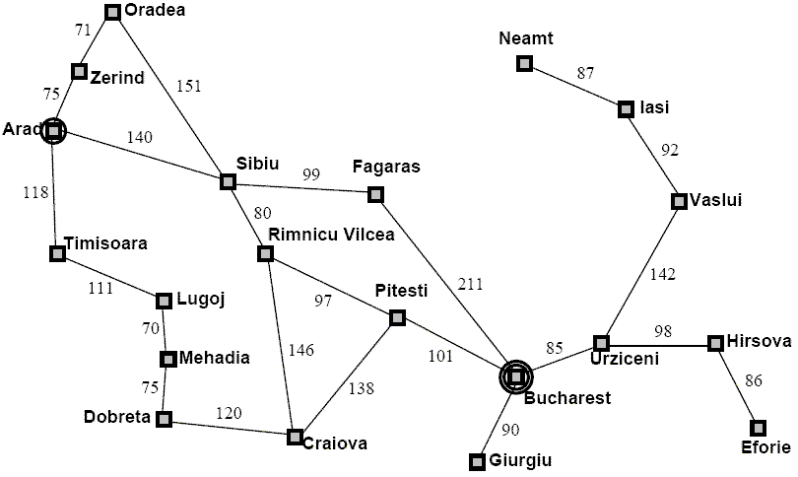
Problema de Busca
UFG - Jataí
Inteligência Artificial - Esdras Lins Bispo Jr.

Slide 9
Problema de Busca
Bucharest
Timisoara
Sibiu
Zerind
Arad
UFG - Jataí
Inteligência Artificial - Esdras Lins Bispo Jr.

Slide 10
Problema de Busca
O processo de tentar encontrar uma sequencia de ações que leva de um estado até um estado objetivo é chamado de busca.
Uma vez encontrada a solução, o agente pode executar a sequencia de ações para chegar no objetivo.
Fases:
Formular objetivo
Buscar objetivo
Executar sequencia de ações
UFG - Jataí
Inteligência Artificial - Esdras Lins Bispo Jr.

Slide 11
Definição do Problema
Definição do Problema
É a primeira e mais importante etapa do processo de resolução de problemas de inteligência artificial por meio de buscas.
UFG - Jataí
Inteligência Artificial - Esdras Lins Bispo Jr.

Slide 12
Definição de Problema
Estado Inicial: Estado inicial do agente.
Ex: Em(Arad)
Estado Final: Estado buscado pelo agente.
Ex: Em(Bucharest)
Ações Possíveis: Conjunto de ações que o agente pode executar.
Ex: Ir(Cidade, PróximaCidade)
Espaço de Estados: Conjunto de estados que podem ser atingidos a partir do estado inicial.
Ex: Mapa da Romênia.
Custo: Custo numérico de cada caminho.
Ex: Distância em KM entre as cidades.
UFG - Jataí
Inteligência Artificial - Esdras Lins Bispo Jr.

Slide 13
Considerações em relação ao ambiente
Estático:
O Ambiente não pode mudar enquanto o agente está realizando a resolução do problema.
Observável:
O estado inicial do ambiente precisa ser conhecido previamente.
Determinístico:
O próximo estado do agente deve ser determinado pelo estado atual + ação. A execução da ação não pode falhar.
UFG - Jataí
Inteligência Artificial - Esdras Lins Bispo Jr.

Slide 14
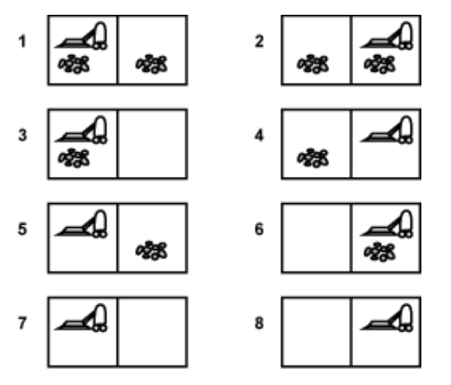
Exemplo: Aspirador de Pó
Espaço de Estados: 8 estados possíveis (figura ao lado);
Estado Inicial: Qualquer estado;
Estado Final: Estado 7 ou 8 (ambos quadrados limpos);
Ações Possíveis: Mover para direita, mover para esquerda e limpar;
Custo: Cada passo tem o custo 1, assim o custo do caminho é definido pelo número de passos;
UFG - Jataí
Inteligência Artificial - Esdras Lins Bispo Jr.

Slide 15
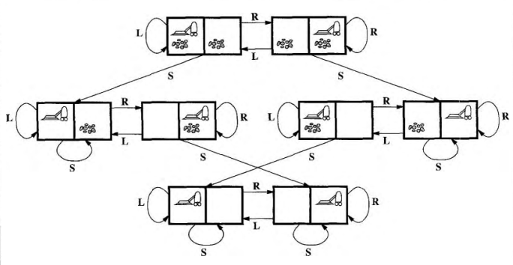
Exemplo: Aspirador de Pó
UFG - Jataí
Inteligência Artificial - Esdras Lins Bispo Jr.

Slide 16
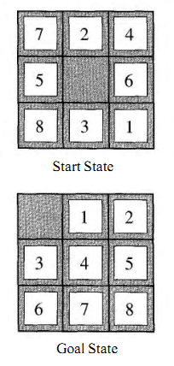
Exemplo: 8-puzzle
Espaço de Estados: 181.440 possíveis estados;
Estado Inicial: Qualquer estado;
Estado Final: Figura ao lado – Goal State;
Ações Possíveis: Mover o quadrado vazio para direita, para esquerda, para cima ou para baixo;
Custo: Cada passo tem o custo 1, assim o custo do caminho é definido pelo número de passos;
15-puzzle (4x4) – 1.3 trilhões estados possíveis.
24-puzzle (5x5) – 10²⁵ estados possíveis.
UFG - Jataí
Inteligência Artificial - Esdras Lins Bispo Jr.

Slide 17
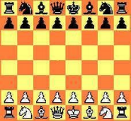
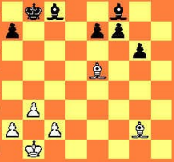
Exemplo: Xadrez
Espaço de Estados: Aproximadamente 10⁴⁰ possíveis estados (Claude Shannon, 1950);
Estado Inicial: Posição inicial de um jogo de xadrez;
Estado Final: Qualquer estado onde o rei adversário está sendo atacado e o adversário não possui movimentos válidos;
Ações Possíveis: Regras de movimentação de cada peça do xadrez;
Custo: Quantidade de posições examinadas;
UFG - Jataí
Inteligência Artificial - Esdras Lins Bispo Jr.

Slide 18
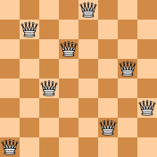
Exemplo: 8 Rainhas (Incremental)
Espaço de Estados: Qualquer disposição de 0 a 8 rainhas no tabuleiro (1.8 x 10¹⁴ possíveis estados);
Estado Inicial: Nenhuma rainha no tabuleiro;
Estado Final: Qualquer estado onde as 8 rainhas estão no tabuleiro e nenhuma esta sendo atacada;
Ações Possíveis: Colocar uma rainha em um espaço vazio do tabuleiro;
Custo: Não importa nesse caso;
* O jogo possui apenas 92 possíveis soluções (considerando diferentes rotações e reflexões). E apenas 12 soluções únicas.
UFG - Jataí
Inteligência Artificial - Esdras Lins Bispo Jr.

Slide 19
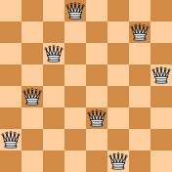
Exemplo: 8 Rainhas (Estados completos)
Espaço de Estados: Tabuleiro com n rainhas, uma por coluna, nas n colunas mais a esquerda sem que nenhuma rainha ataque outra (2057 possíveis estados);
Estado Inicial: Nenhuma rainha no tabuleiro;
Estado Final: Qualquer estado onde as 8 rainhas estão no tabuleiro e nenhuma esta sendo atacada;
Ações Possíveis: Adicionar uma rainha em qualquer casa na coluna vazia mais à esquerda de forma que não possa ser atacada;
Custo: Não importa nesse caso;
UFG - Jataí
Inteligência Artificial - Esdras Lins Bispo Jr.

Slide 20
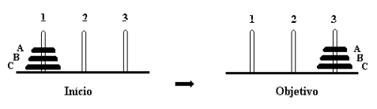


Outros Exemplos
Torre de Hanói?
Canibais e Missionários?
UFG - Jataí
Inteligência Artificial - Esdras Lins Bispo Jr.

Slide 21
Outros Exemplos
Torre de Hanói:
Espaço de Estados: Todas as possíveis configurações de argolas em todos os pinos (27 possíveis estados).
Ações Possíveis: Mover a primeira argola de qualquer pino para o pino da direita ou da esquerda.
Custo: Cada movimento tem 1 de custo.
UFG - Jataí
Inteligência Artificial - Esdras Lins Bispo Jr.

Slide 22
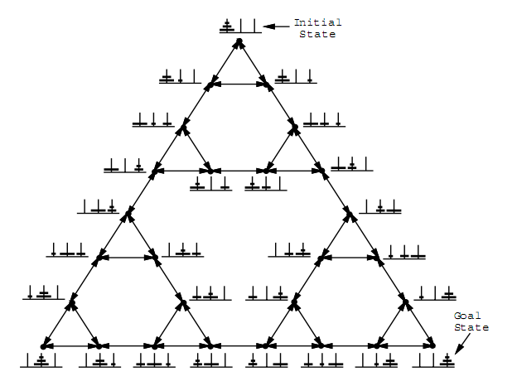
Outros Exemplos
UFG - Jataí
Inteligência Artificial - Esdras Lins Bispo Jr.

Slide 23
Outros Exemplos
Canibais e Missionários:
Espaço de Estados: Todas as possíveis configurações validas de canibais e missionários em cada lado do rio (16 possíveis estados).
Ações Possíveis: Mover 1 ou 2 personagens (canibais ou missionários) para o outro lado do rio. O número de canibais em um determinado lado do rio não pode ser maior do que o número de missionários.
Custo: Cada movimento tem 1 de custo.
UFG - Jataí
Inteligência Artificial - Esdras Lins Bispo Jr.

Slide 24
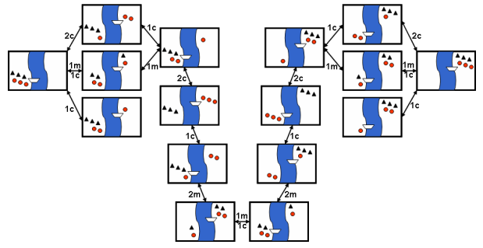
Outros Exemplos
UFG - Jataí
Inteligência Artificial - Esdras Lins Bispo Jr.

Slide 25
Aplicação em Problemas Reais
Cálculo de Rotas:
Planejamento de rotas de aviões;
Sistemas de planejamento de viagens;
Caixeiro viajante;
Rotas em redes de computadores;
Jogos de computadores (rotas dos personagens);
Alocação
Salas de aula;
Máquinas industriais;
UFG - Jataí
Inteligência Artificial - Esdras Lins Bispo Jr.

Slide 26
Aplicação em Problemas Reais
Circuitos Eletrônicos:
Posicionamento de componentes;
Rotas de circuitos;
Robótica:
Navegação e busca de rotas em ambientes reais;
Montagem de objetos por robôs;
UFG - Jataí
Inteligência Artificial - Esdras Lins Bispo Jr.

Slide 27
Inteligência Artificial: Agentes de Resolução de Problemas
10 de outubro de 2016
Bacharelado em Ciências da Computação
Profº Esdras Lins Bispo Jr.
bispojr@ufg.br

